Slide 1
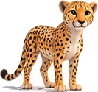

س
سَ

Slide 2


سَأَ
أ
أَ
س
سَ

Slide 3


سَبَ
ب
بَ
س
سَ

Slide 4
سَتَ
ت
تَ
س
سَ

Slide 5


سَثَ
ث
ثَ
س
سَ

Slide 6


سَجَ
ج
جَ
س
سَ

Slide 7
سَحَ
ح
حَ
س
سَ

Slide 8


سَخَ
خ
خَ
س
سَ

Slide 9

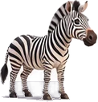
سَدَ
د
دَ
س
سَ

Slide 10

سَذَ
ذ
ذَ
س
سَ

Slide 11

سَرَ
ر
رَ
س
سَ

Slide 12

سَزَ
ز
زَ
س
سَ

Slide 13


أَسَبَ
ب
بَ
س
سَ
أ
أَ

Slide 14


بَسَتَ
ت
تَ
س
سَ
ب
بَ

Slide 15


تَسَثَ
ث
ثَ
س
سَ
ت
تَ

Slide 16
ثَسَجَ
ج
جَ
س
سَ
ث
ثَ

Slide 17


جَسَحَ
ح
حَ
س
سَ
ج
جَ

Slide 18


حَسَخَ
خ
خَ
س
سَ
ح
حَ

Slide 19

خَسَدَ
د
دَ
س
سَ
خ
خَ

Slide 20


دَسَذَ
ذ
ذَ
س
سَ
د
دَ

Slide 21

ذَسَرَ
ر
رَ
س
سَ
ذ
ذَ

Slide 22
رَسَزَ
ز
زَ
س
سَ
ر
رَ

Slide 23


زَسَأَ
أ
أَ
س
سَ
ز
زَ

Slide 24


أَسَ
س
سَ
أ
أَ

Slide 25
بَسَ
س
سَ
ب
بَ

Slide 26


تَسَ
س
سَ
ت
تَ

Slide 27
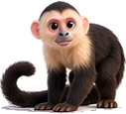
ثَسَ
س
سَ
ث
ثَ

Slide 28

جَسَ
س
سَ
ج
جَ

Slide 29
حَسَ
س
سَ
ح
حَ

Slide 30


خَسَ
س
سَ
خ
خَ

Slide 31

دَسَ
س
سَ
د
دَ

Slide 32


ذَسَ
س
سَ
ذ
ذَ

Slide 33

رَسَ
س
سَ
ر
رَ

Slide 34

زَسَ
س
سَ
ز
زَ

Slide 35


ش
شَ

Slide 36
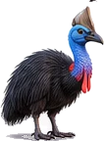

شَأَ
أ
أَ
ش
شَ

Slide 37
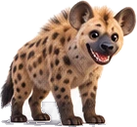
شَبَ
ب
بَ
ش
شَ

Slide 38


شَتَ
ت
تَ
ش
شَ

Slide 39
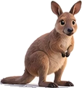
شَثَ
ث
ثَ
ش
شَ

Slide 40
شَجَ
ج
جَ
ش
شَ

Slide 41
شَحَ
ح
حَ
ش
شَ

Slide 42

شَخَ
خ
خَ
ش
شَ

Slide 43
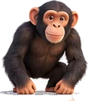

شَدَ
د
دَ
ش
شَ

Slide 44


شَذَ
ذ
ذَ
ش
شَ

Slide 45

شَرَ
ر
رَ
ش
شَ

Slide 46
شَزَ
ز
زَ
ش
شَ

Slide 47

شَسَ
س
سَ
ش
شَ

Slide 48


أَشَبَ
ب
بَ
ش
شَ
أ
أَ

Slide 49

بَشَتَ
ت
تَ
ش
شَ
ب
بَ

Slide 50

تَشَثَ
ث
ثَ
ش
شَ
ت
تَ

Slide 51
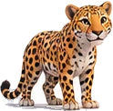
ثَشَجَ
ج
جَ
ش
شَ
ث
ثَ

Slide 52
جَشَحَ
ح
حَ
ش
شَ
ج
جَ

Slide 53

حَشَخَ
خ
خَ
ش
شَ
ح
حَ

Slide 54
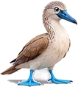

خَشَدَ
د
دَ
ش
شَ
خ
خَ

Slide 55

دَشَذَ
ذ
ذَ
ش
شَ
د
دَ

Slide 56


ذَشَرَ
ر
رَ
ش
شَ
ذ
ذَ

Slide 57

رَشَزَ
ز
زَ
ش
شَ
ر
رَ

Slide 58
زَشَسَ
س
سَ
ش
شَ
ز
زَ

Slide 59

سَشَأَ
أ
أَ
ش
شَ
س
سَ

Slide 60


أَشَ
ش
شَ
أ
أَ

Slide 61

بَشَ
ش
شَ
ب
بَ

Slide 62


تَشَ
ش
شَ
ت
تَ

Slide 63
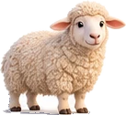
ثَشَ
ش
شَ
ث
ثَ

Slide 64
جَشَ
ش
شَ
ج
جَ

Slide 65

حَشَ
ش
شَ
ح
حَ

Slide 66
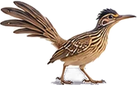

خَشَ
ش
شَ
خ
خَ

Slide 67

دَشَ
ش
شَ
د
دَ

Slide 68


ذَشَ
ش
شَ
ذ
ذَ

Slide 69

رَشَ
ش
شَ
ر
رَ

Slide 70

زَشَ
ش
شَ
ز
زَ

Slide 71


سَشَ
ش
شَ
س
سَ

Slide 72

وَدَرَسَ
جَلَسَ
جَلَسَ وَدَرَسَ

Slide 73


وَمَسَحَ
غَسَلَ
غَسَلَ وَمَسَحَ

Slide 74

وَشَكَرَ
سَأَلَ
سَأَلَ وَشَكَرَ

Slide 75

وَرَسَمَ
شَرَحَ
شَرَحَ وَرَسَمَ

